Slide 1
Micrographies matières premières : Cuivre
Cuivre électrolytique léger GGP CHL 8 ref 6600001
Cuivre électrolytique léger GGP FF2C ref 6600013
Cuivre électrolytique léger GGP FFL2 ref RS006
Cuivre électrolytique moyen GGP CHM ref 6600006
Cuivre électrolytique moyen GGP CHM17 ref 6600204
Cuivre électrolytique lourd GGP NAGF ref 6600206
Cuivre lamellaire MP 10160 ref 6600615
R&D – YP – 02/02/2026

Slide 2
Cuivre électrolytique léger CHL 8 – ref 6600 001
Commentaires :
Examen réalisé sur poudre. Préparation et enrobage dans résine Epoxy.
2 grossissements : x 200 ( échelle 100 µm ) – x 600 ( échelle 50 µm )
Cuivre électrolytique léger .
Grains < 40µm en majorité.
Très faible % de grains jusque 100 à 140 µm longueur.

Slide 3
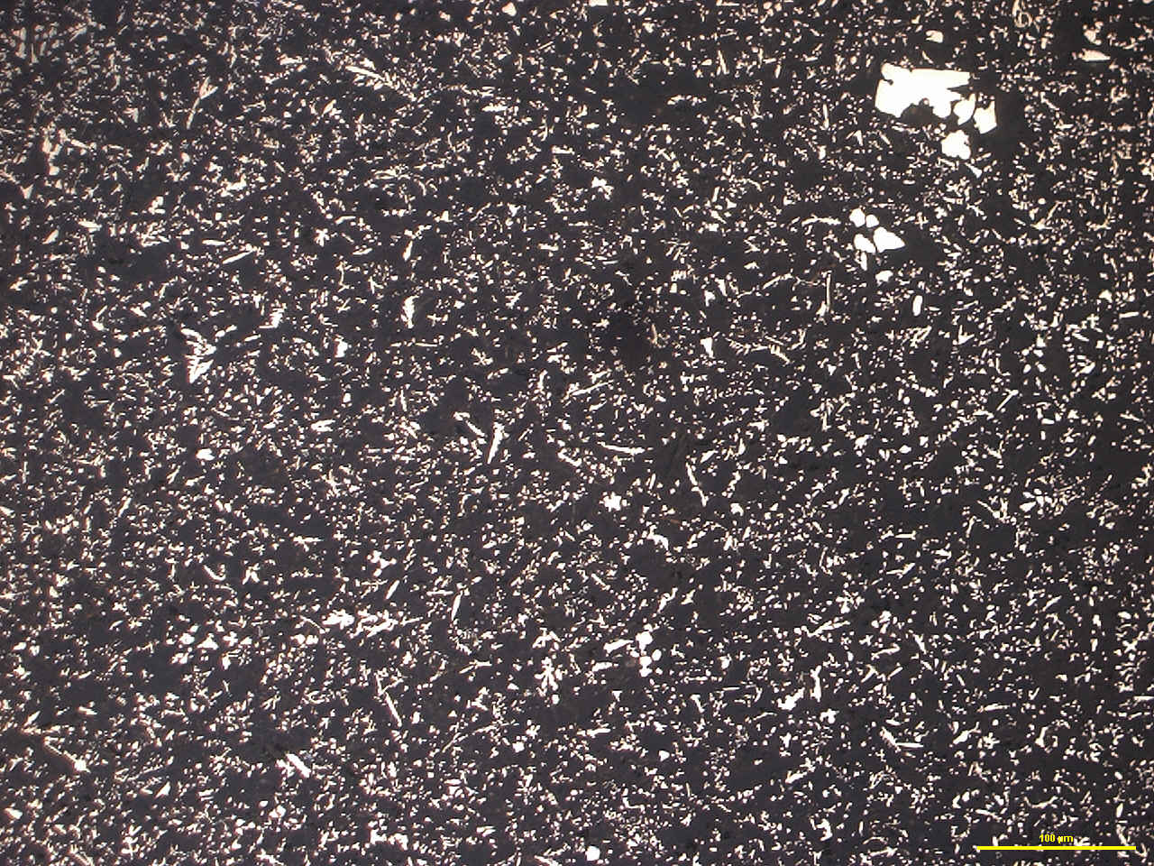
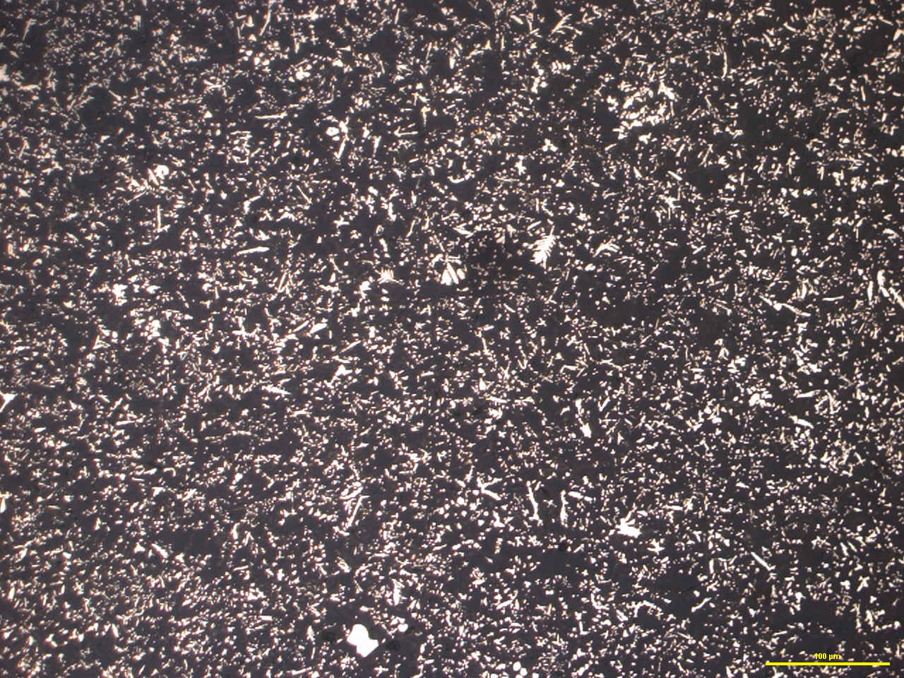
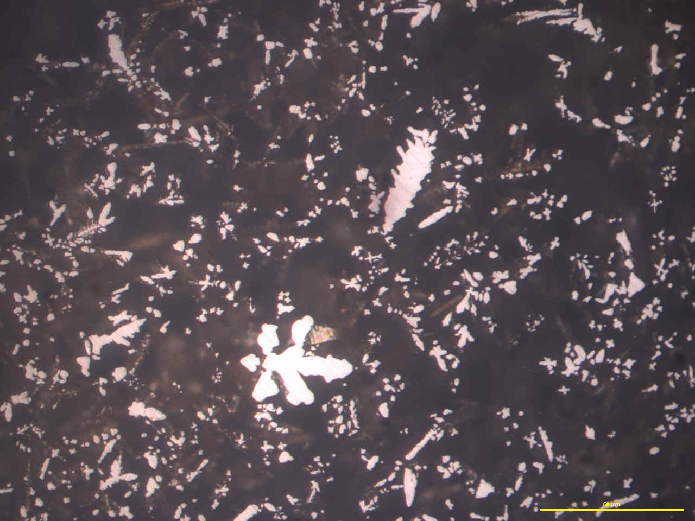
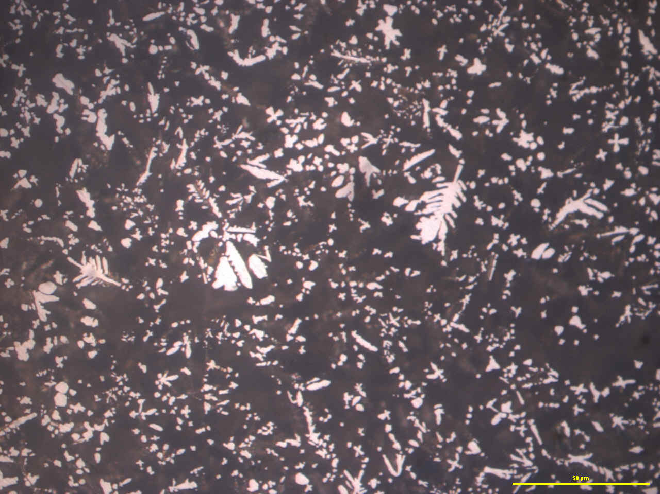
Cuivre électrolytique léger CHL 8 ref 6600 001
Grossissement x 200
Grossissement x 600

Slide 4
Cuivre électrolytique léger FF2C – ref 6600 013
Commentaires :
Examen réalisé sur poudre. Préparation et enrobage dans résine Epoxy.
2 grossissements : x 200 ( échelle 100 µm ) – x 600 ( échelle 50 µm )
Cuivre électrolytique léger .
Grains < 40µm en majorité.
Très faible % de grains jusque 100 à 140 µm longueur.

Slide 5
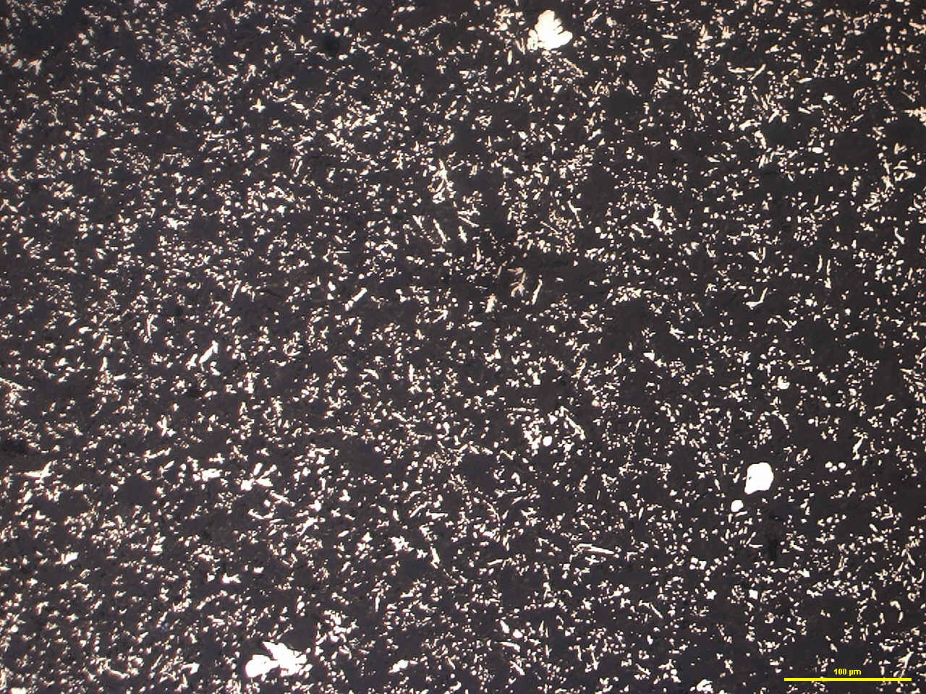
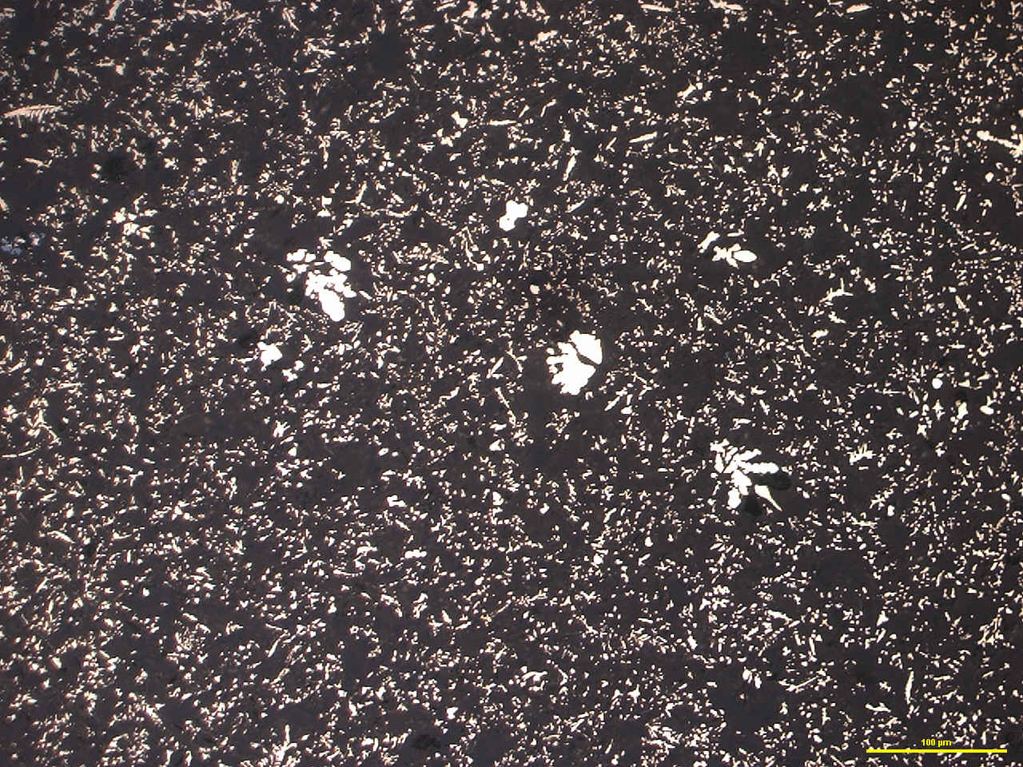
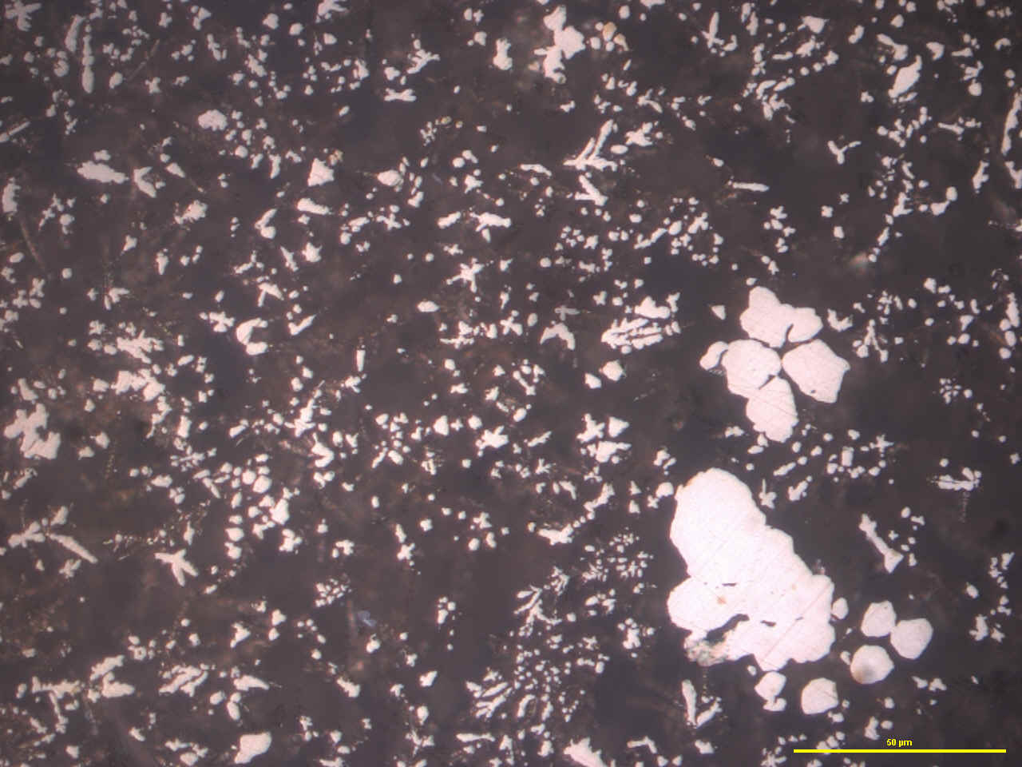
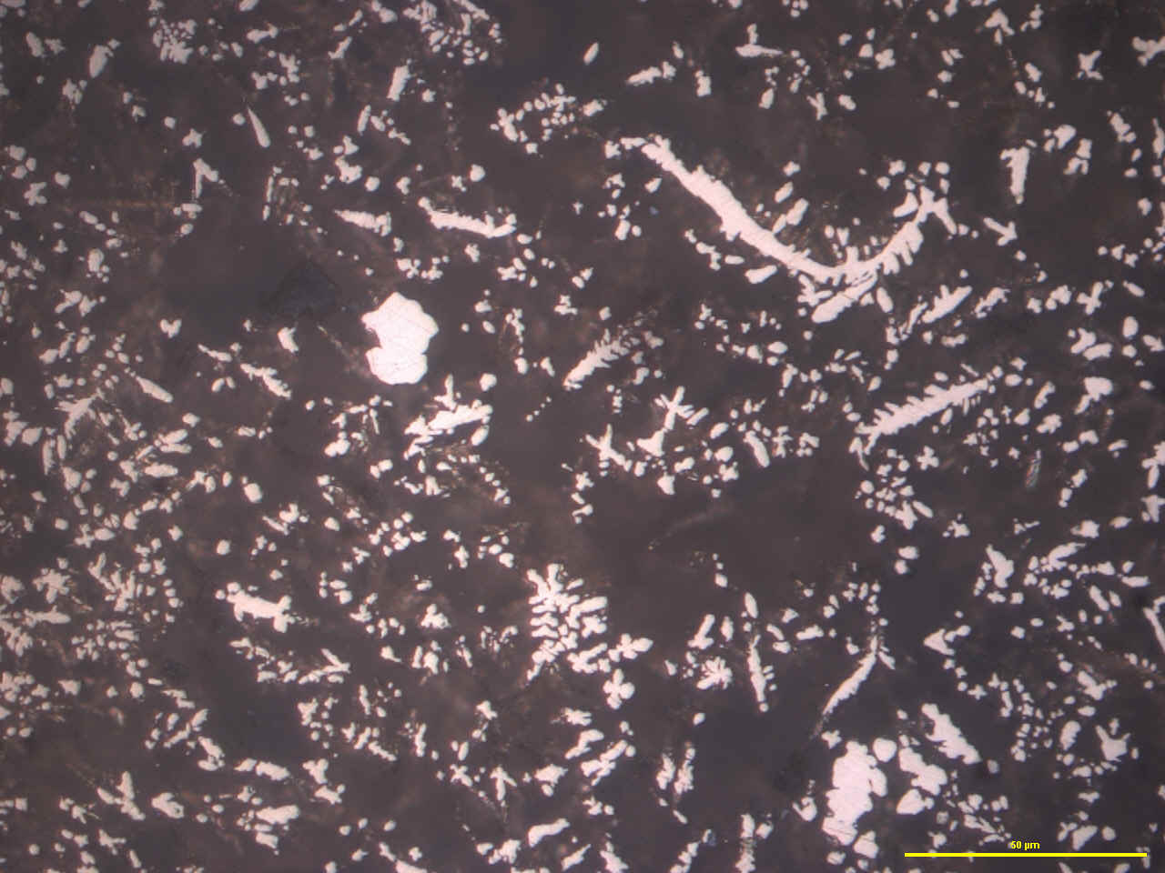
Cuivre électrolytique léger FF2C ref 6600 013
Grossissement x 200
Grossissement x 600

Slide 6
Cuivre électrolytique léger FFL2 – ref RS006
Commentaires :
Examen réalisé sur coupe à partir d’un bloc comprimé . Préparation et enrobage dans résine Epoxy.
3 grossissements : x 100 ( échelle 100µm ) - x 200 ( échelle 100 µm ) – x 600 ( échelle 50 µm )
Cuivre électrolytique léger .
Grains < 40µm en majorité.
Faible % de grains pouvant atteindre 140 à 180µm longueur maxi.

Slide 7
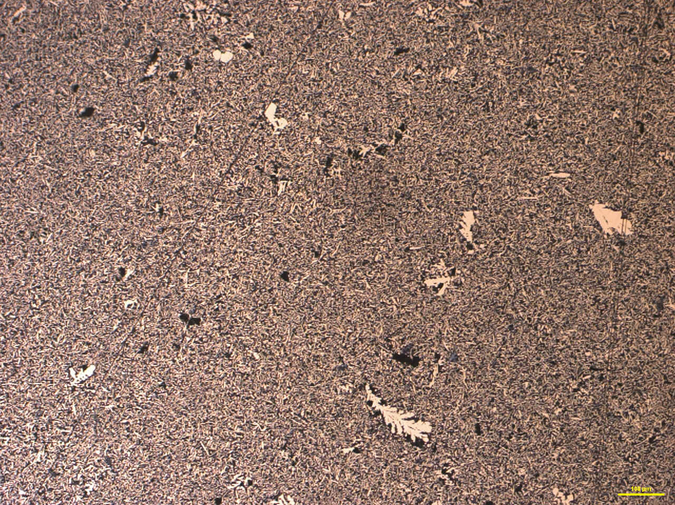
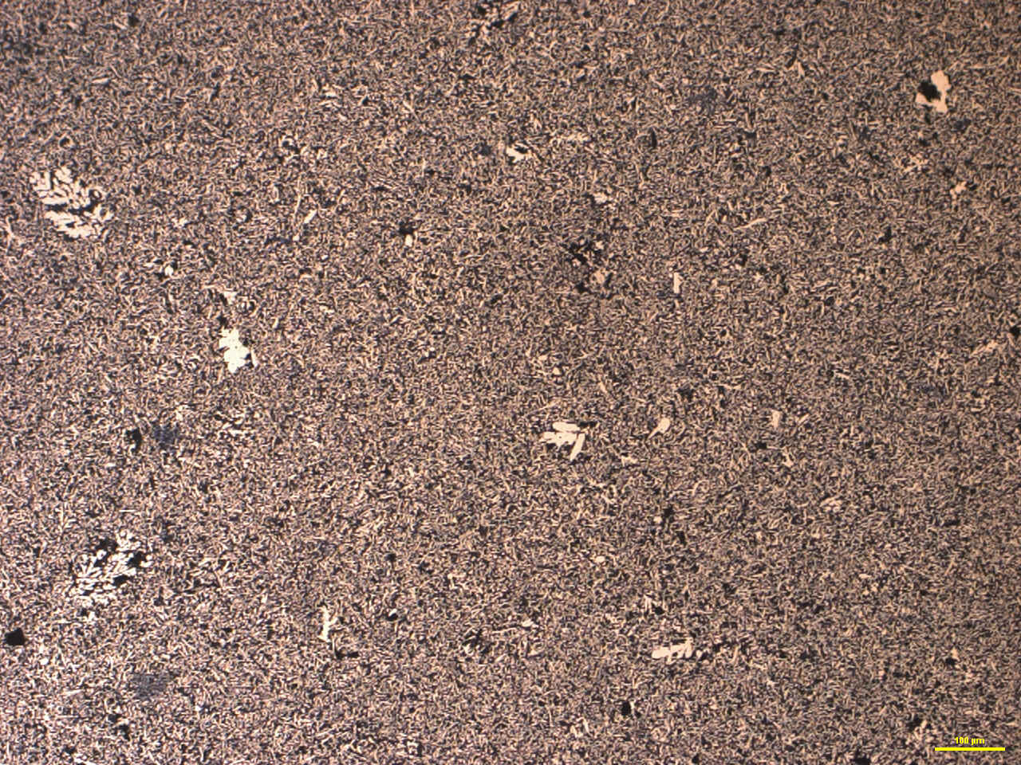
Cuivre électrolytique léger FFL2 ref RS006
Grossissement x 100

Slide 8
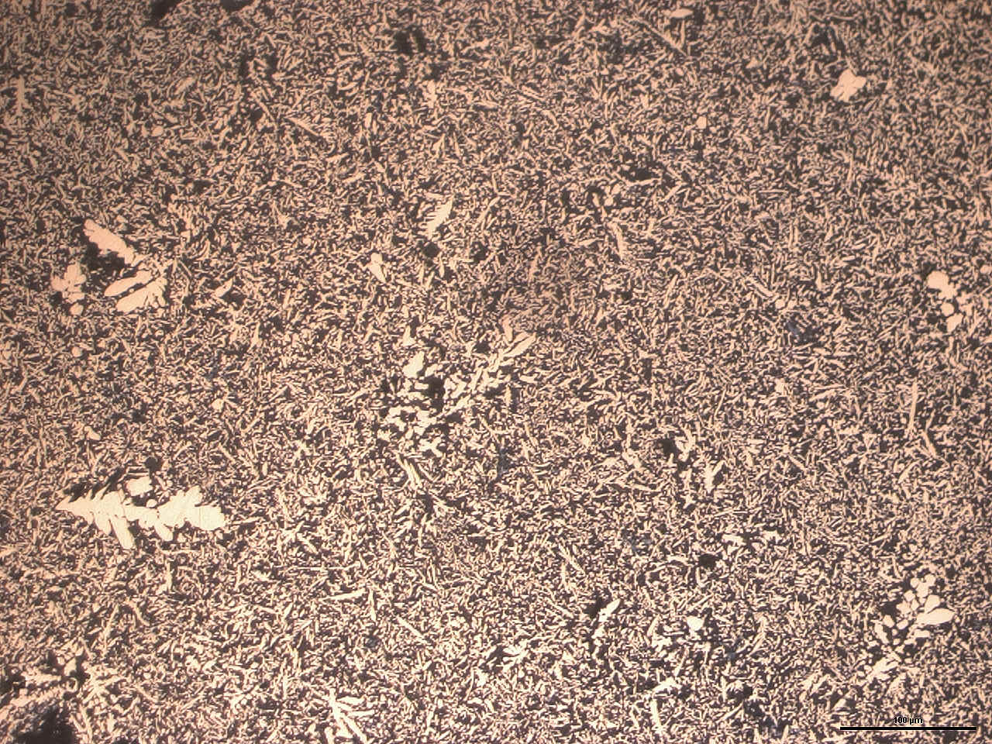
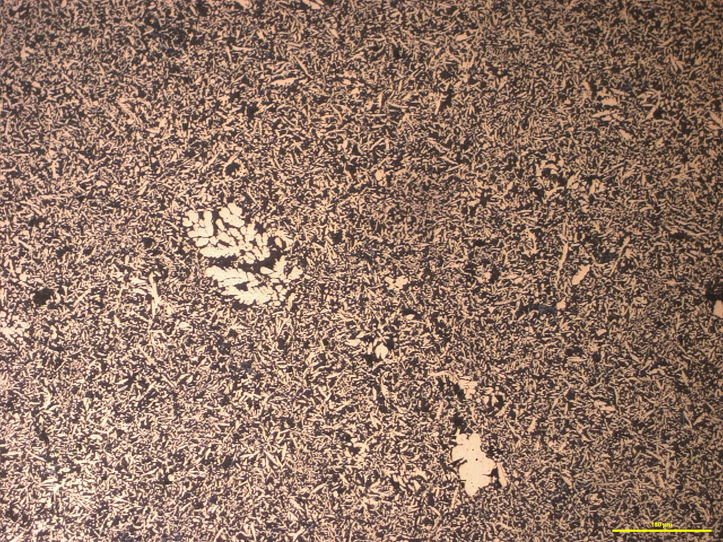
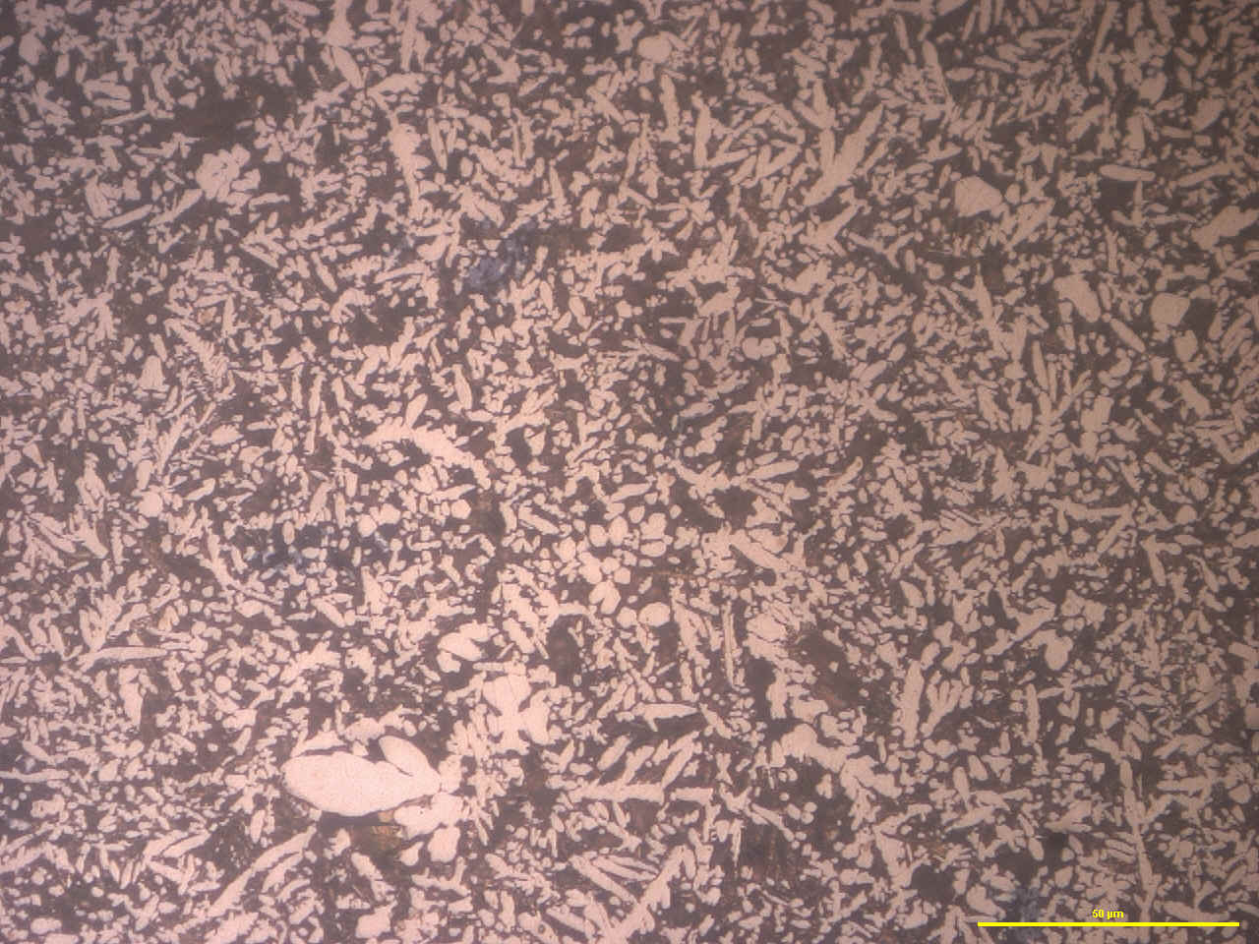
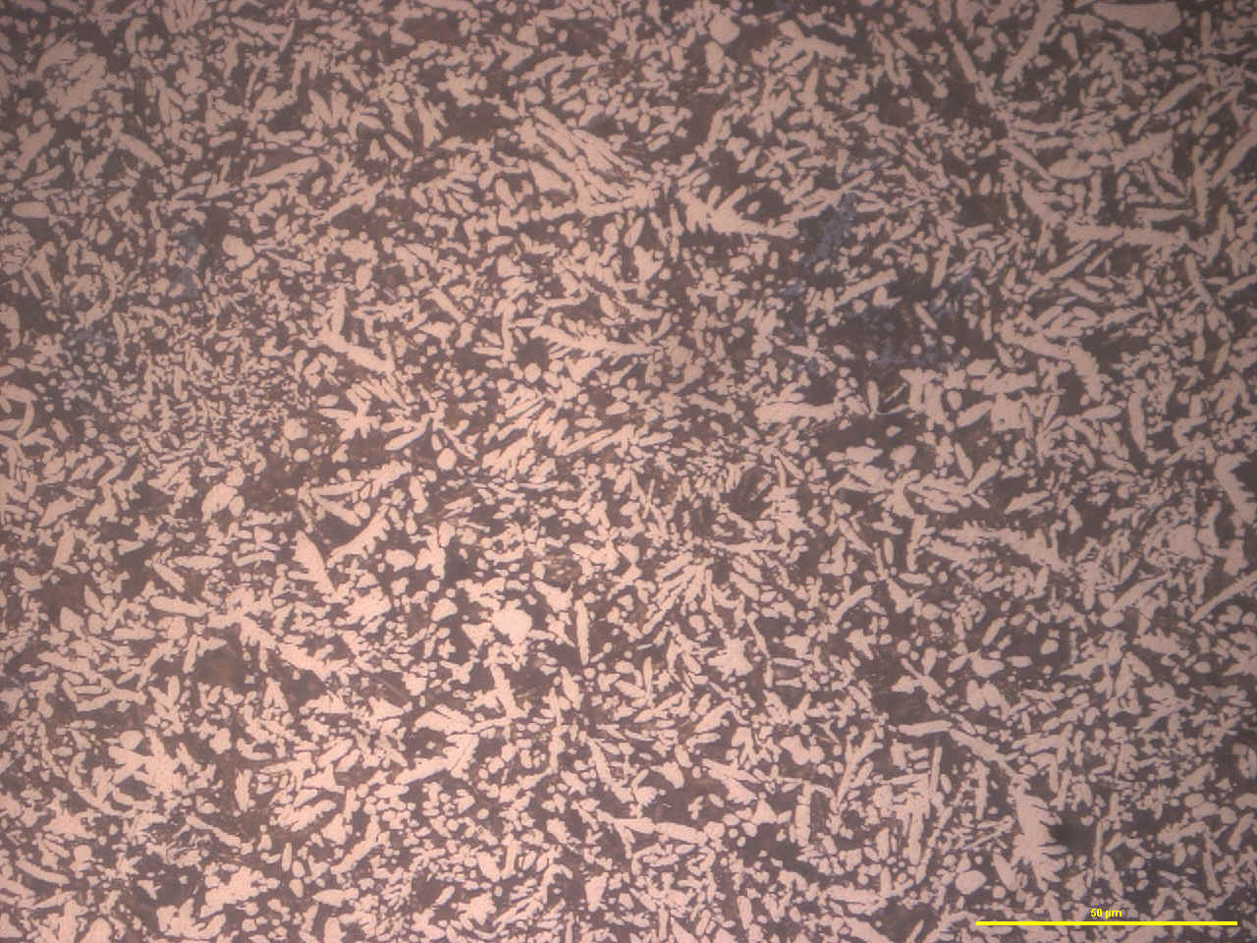
Cuivre électrolytique léger FFL2 ref RS006
Grossissement x 200
Grossissement x 600

Slide 9
Cuivre électrolytique moyen CHM – ref 6600006
Commentaires :
Examen réalisé sur poudre . Préparation et enrobage dans résine Epoxy.
2 grossissements : x 100 ( échelle 100µm ) - x 200 ( échelle 100 µm )
Cuivre électrolytique.
Taille maxi des grains 120µm.

Slide 10
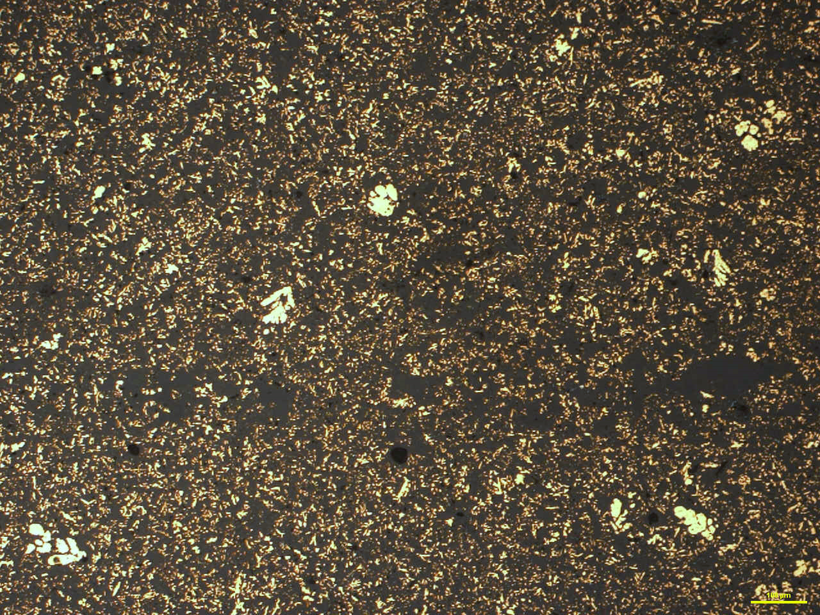
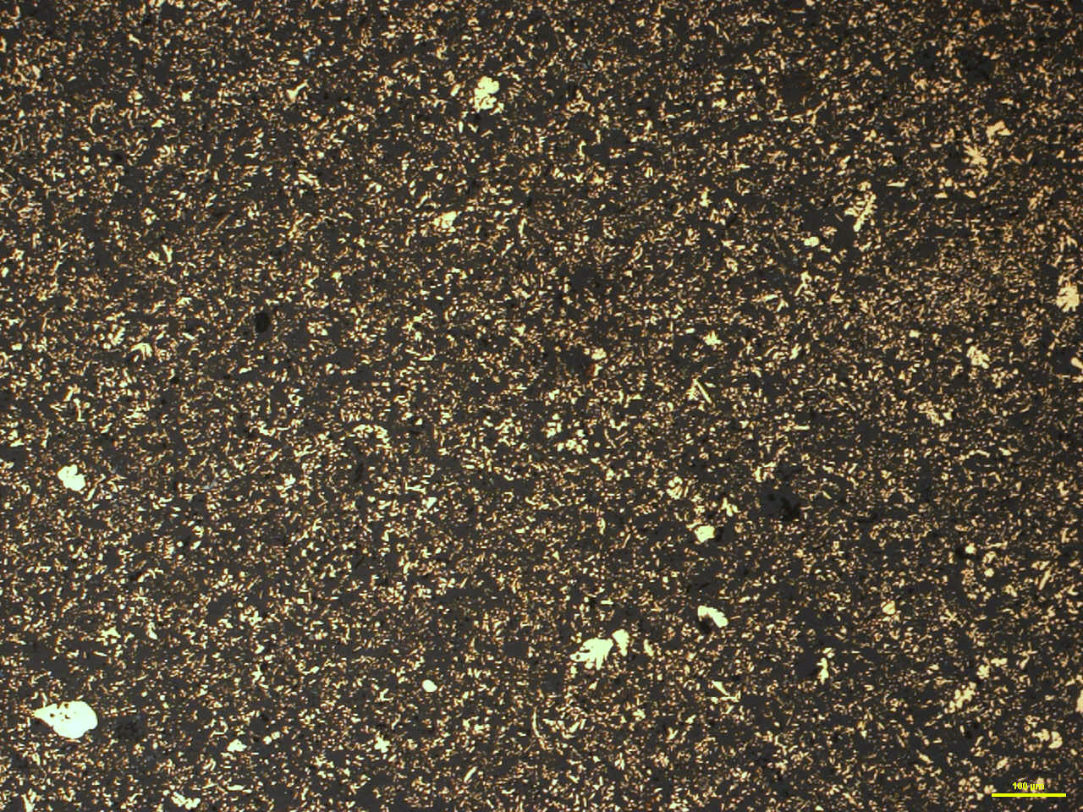
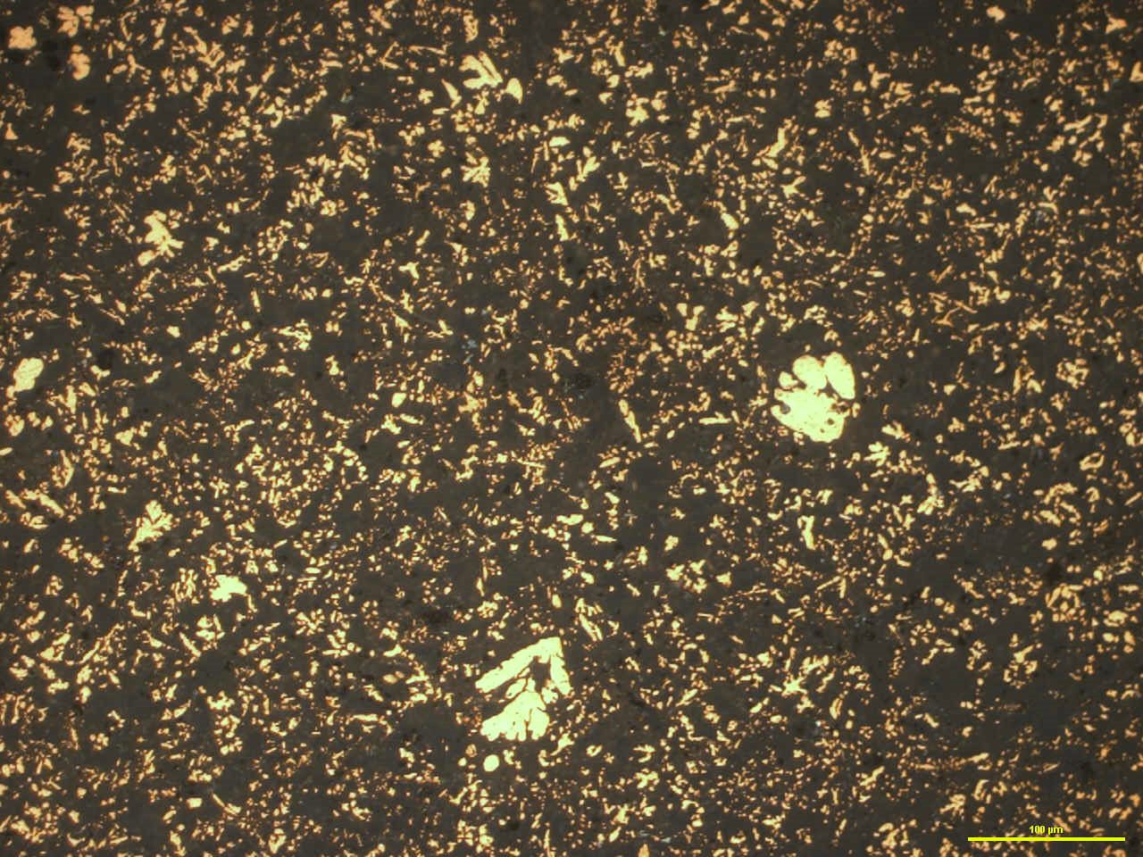
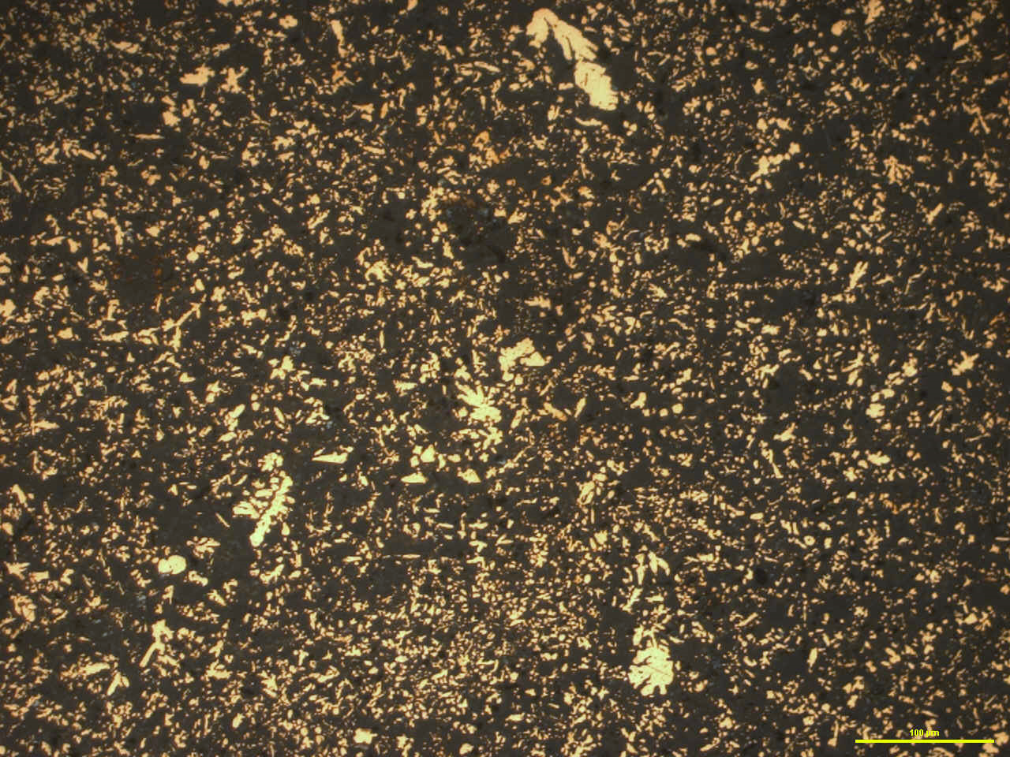
Cuivre électrolytique moyen CHM ref 6600006
Grossissement x 100
Grossissement x 200

Slide 11
Cuivre électrolytique moyen CHM17 – ref 6600204
Commentaires :
Examen réalisé sur poudre. Préparation et enrobage dans résine Epoxy.
1 grossissement : x 100 ( échelle 100µm )
Cuivre électrolytique moyen.
Grains < 100µm en majorité ( maxi 150 µm ).

Slide 12
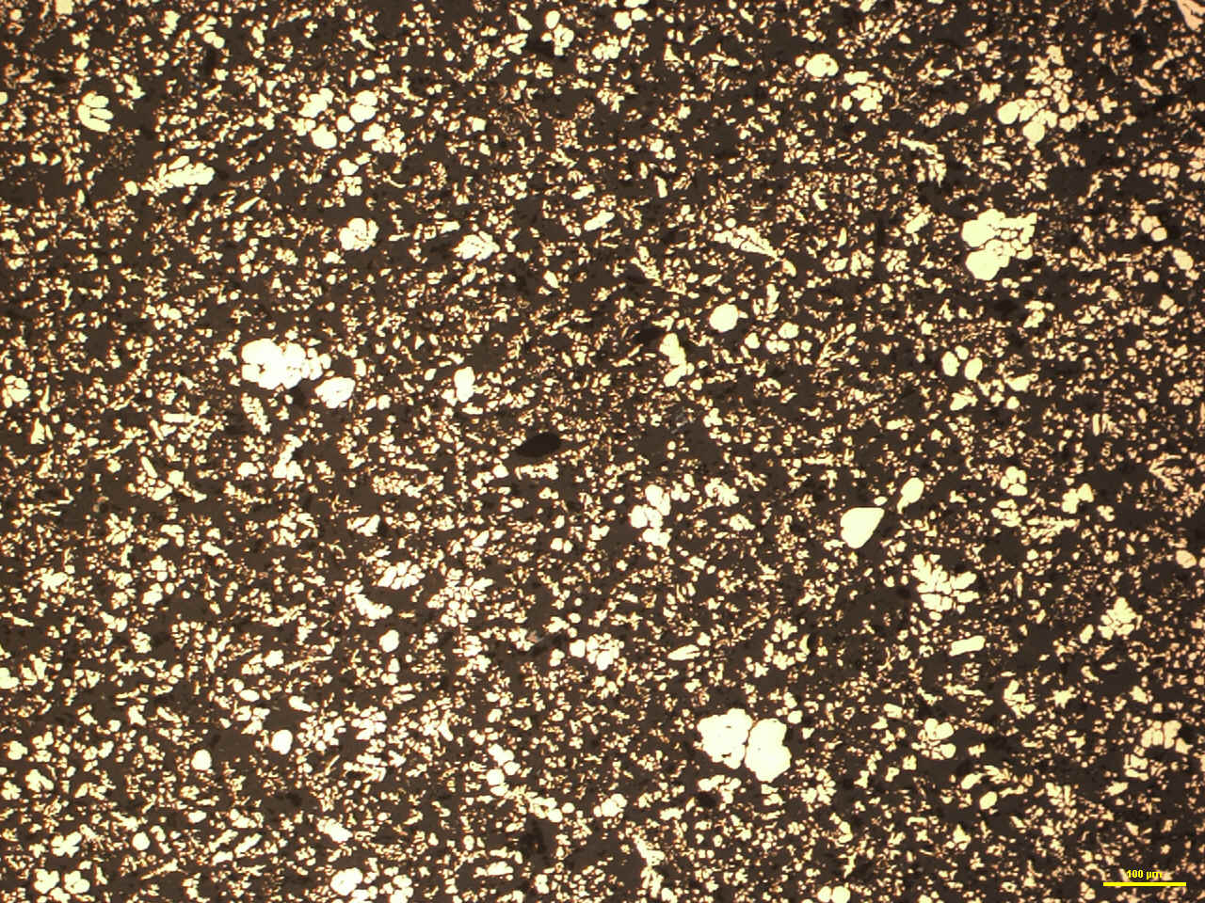
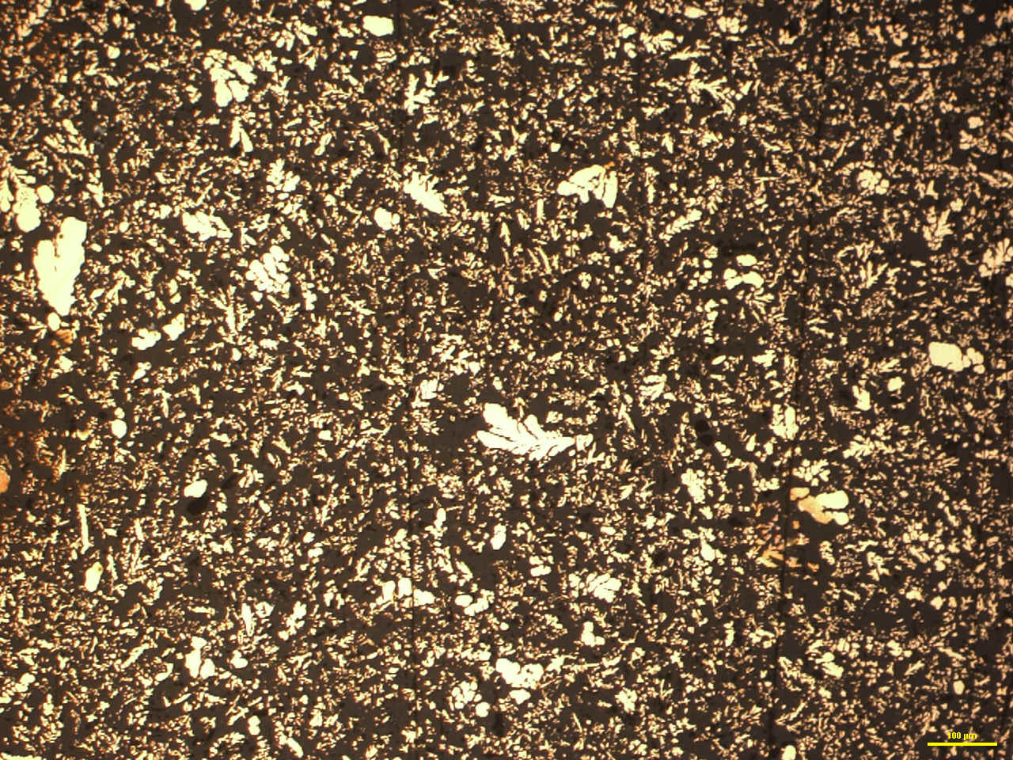
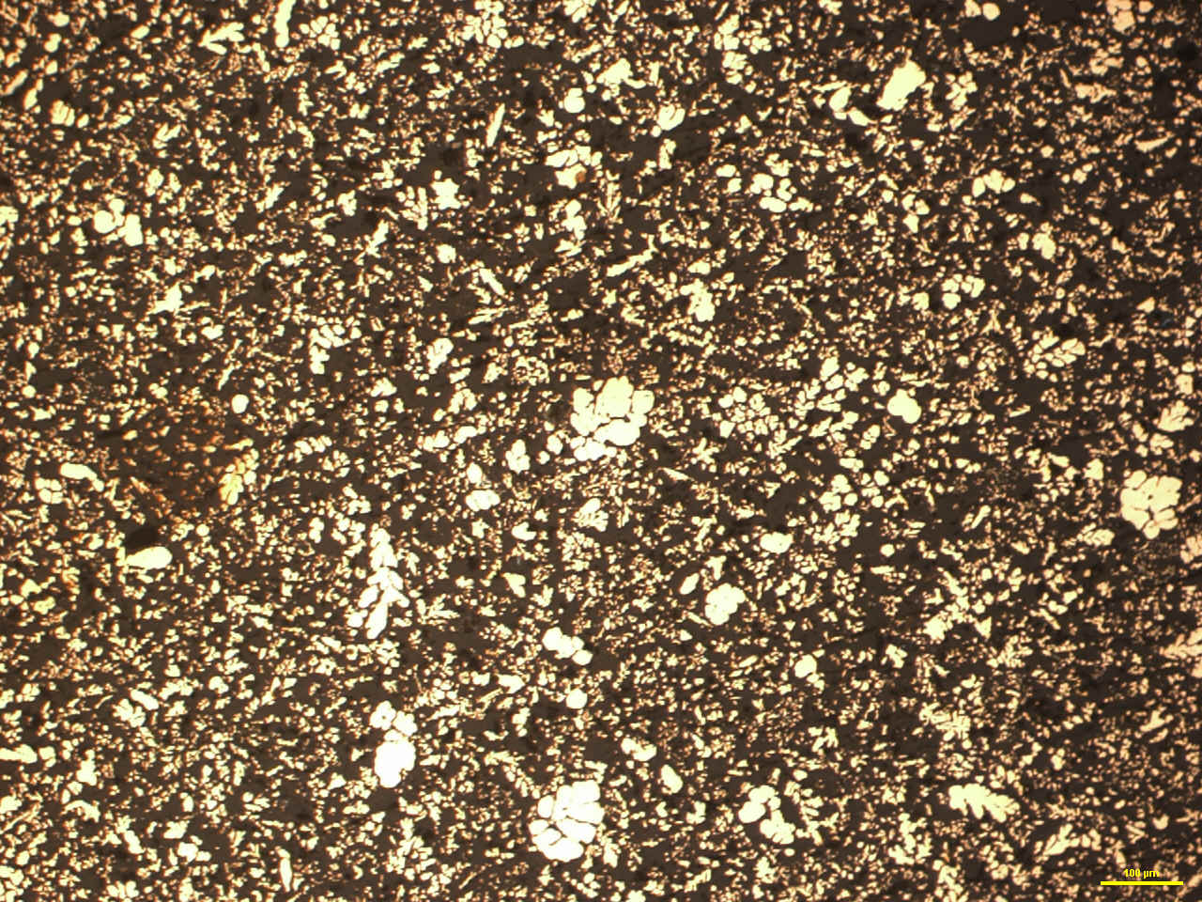
Cuivre électrolytique moyen CHM 17 ref 6600204
Grossissement x 100
Grossissement x 100

Slide 13
Cuivre électrolytique lourd NAGF – ref 6600207
Commentaires :
Examen réalisé sur poudre. Préparation et enrobage dans résine Epoxy.
2 grossissements : x 50 ( échelle 50µm ) - x 100 ( échelle 100µm )
Cuivre électrolytique lourd.
Grains avec grosses arborescences, jusque 350µm de taille maxi

Slide 14
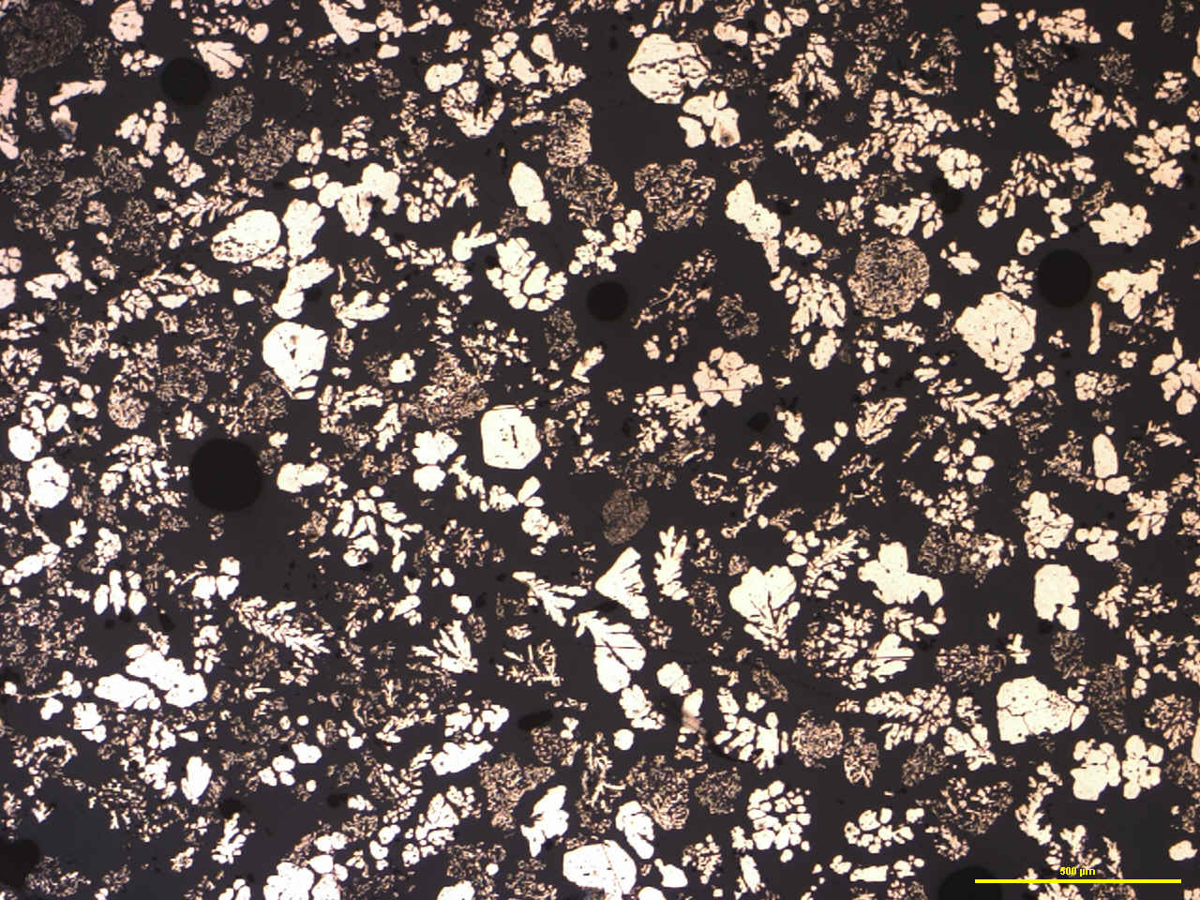
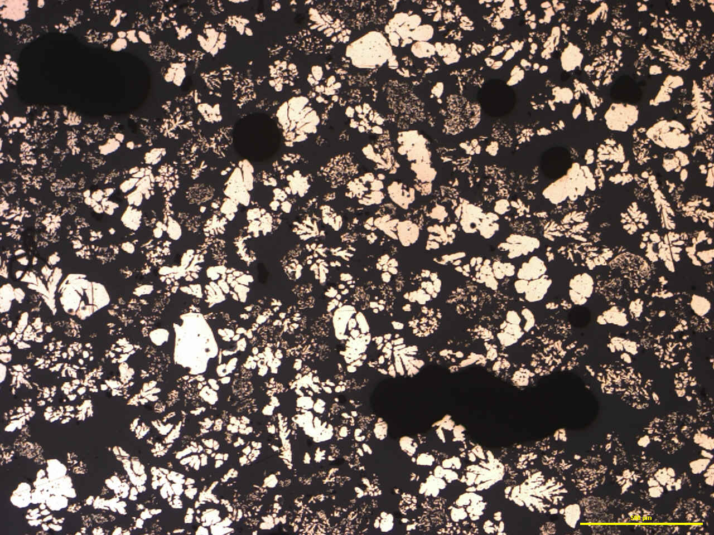
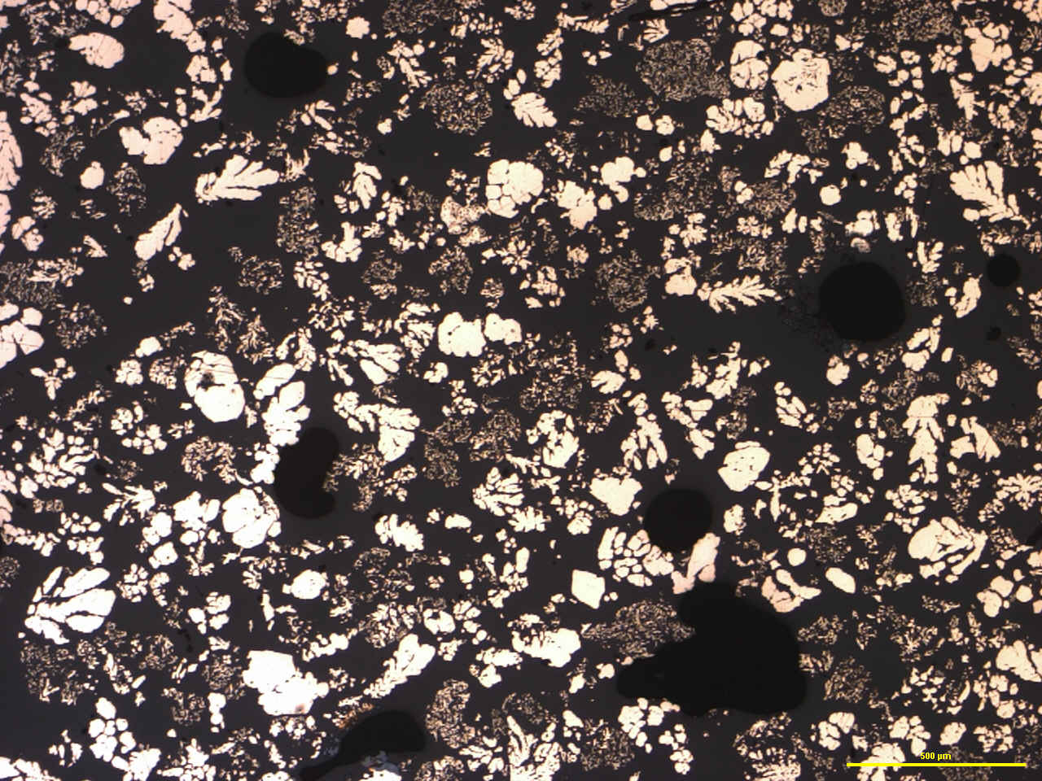
Cuivre électrolytique lourd NAGF – ref 6600207
Grossissement x50
Grossissement x 50

Slide 15
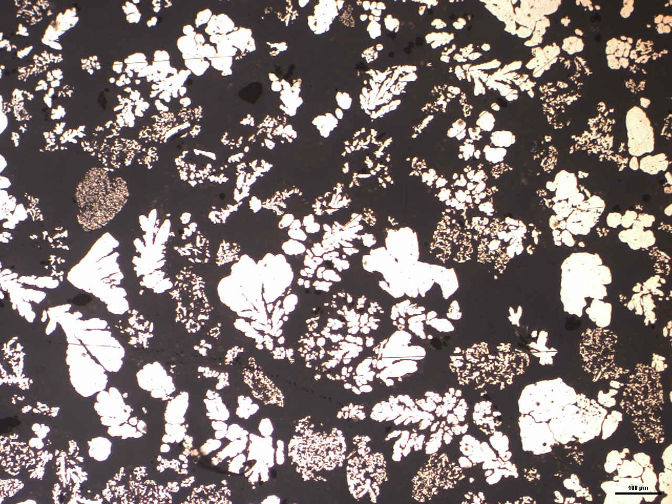
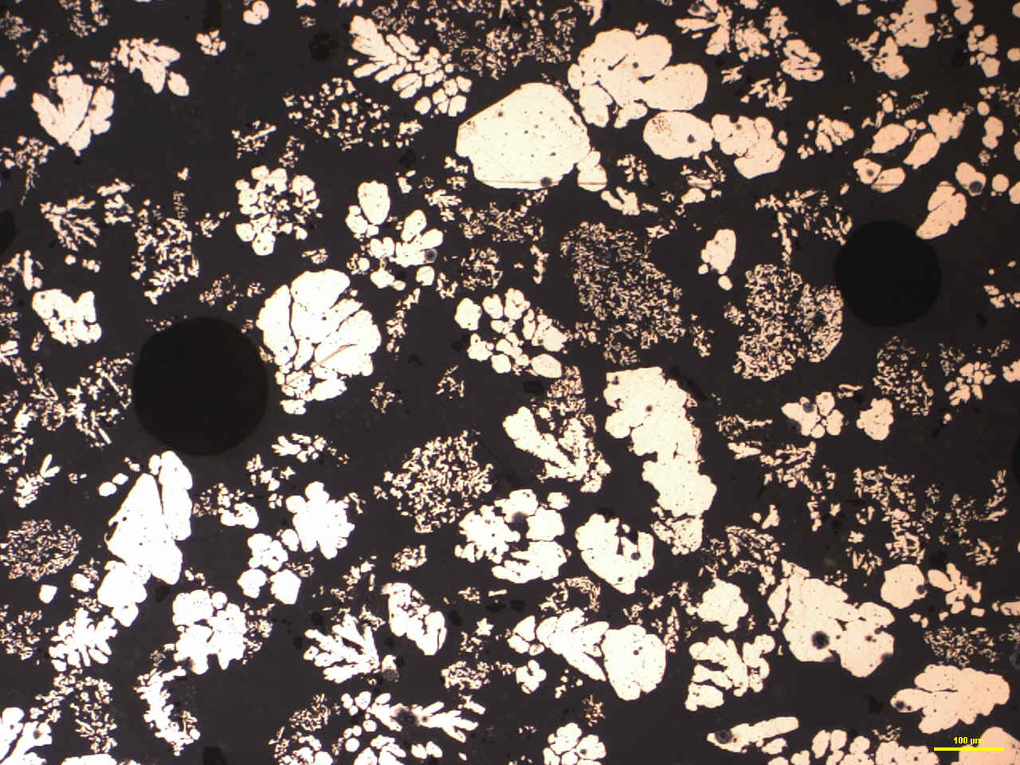
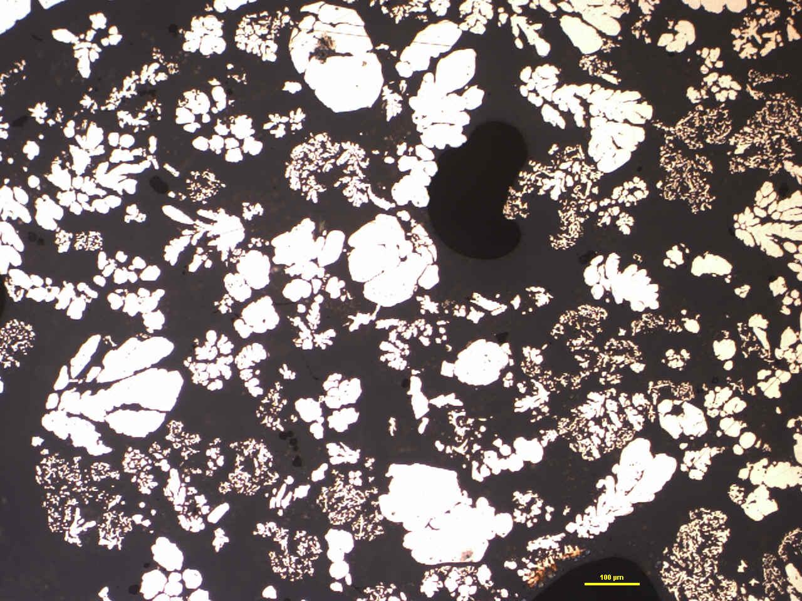
Cuivre électrolytique lourd NAGF – ref 6600207
Grossissement x100
Grossissement x 100

Slide 16
Cuivre lamellaire MP 10160 – ref 6600615
Commentaires :
Examen réalisé sur poudre. Préparation et enrobage dans résine Epoxy.
2 grossissements : x 200 ( échelle 100µm ) - x 600 ( échelle 50 µm )
Cuivre lamellaire en paillettes < 70µm longueur en majorité.
Max 100 µm longueur.

Slide 17
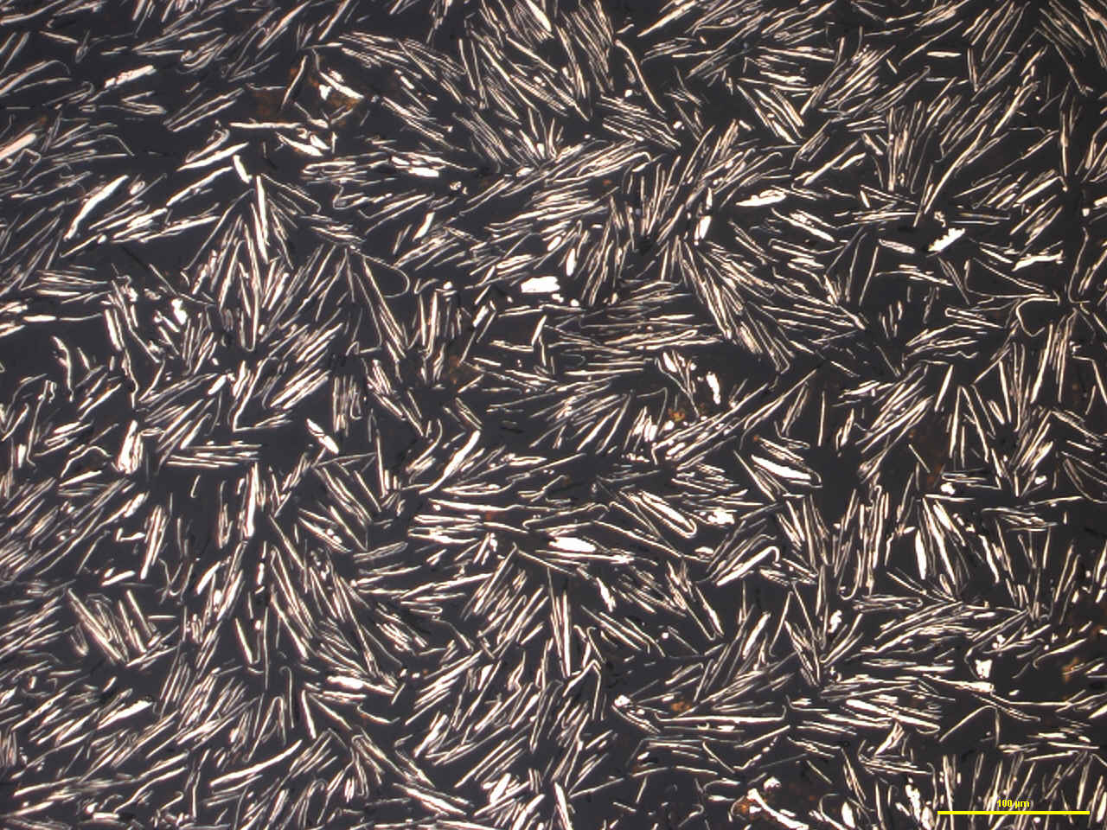
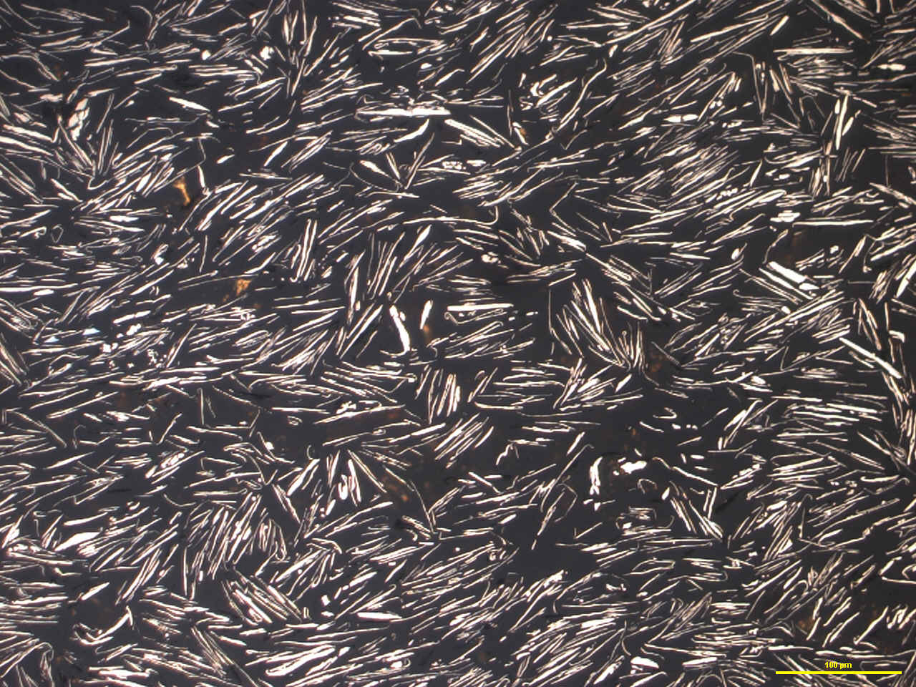
Cuivre lamellaire MP 10160 – ref 6600615
Grossissement x 200

Slide 18
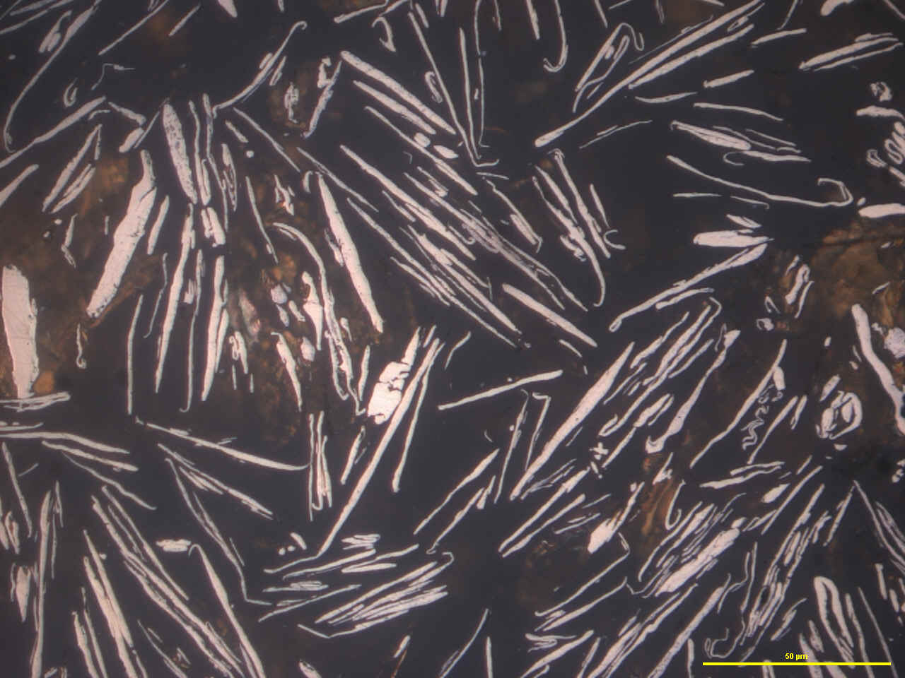
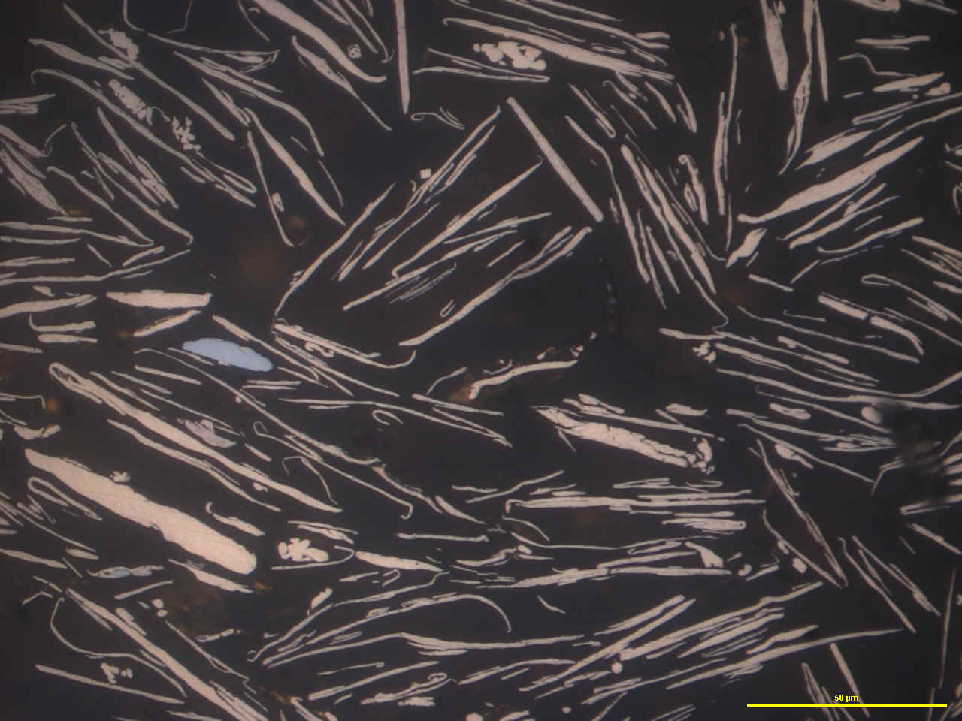
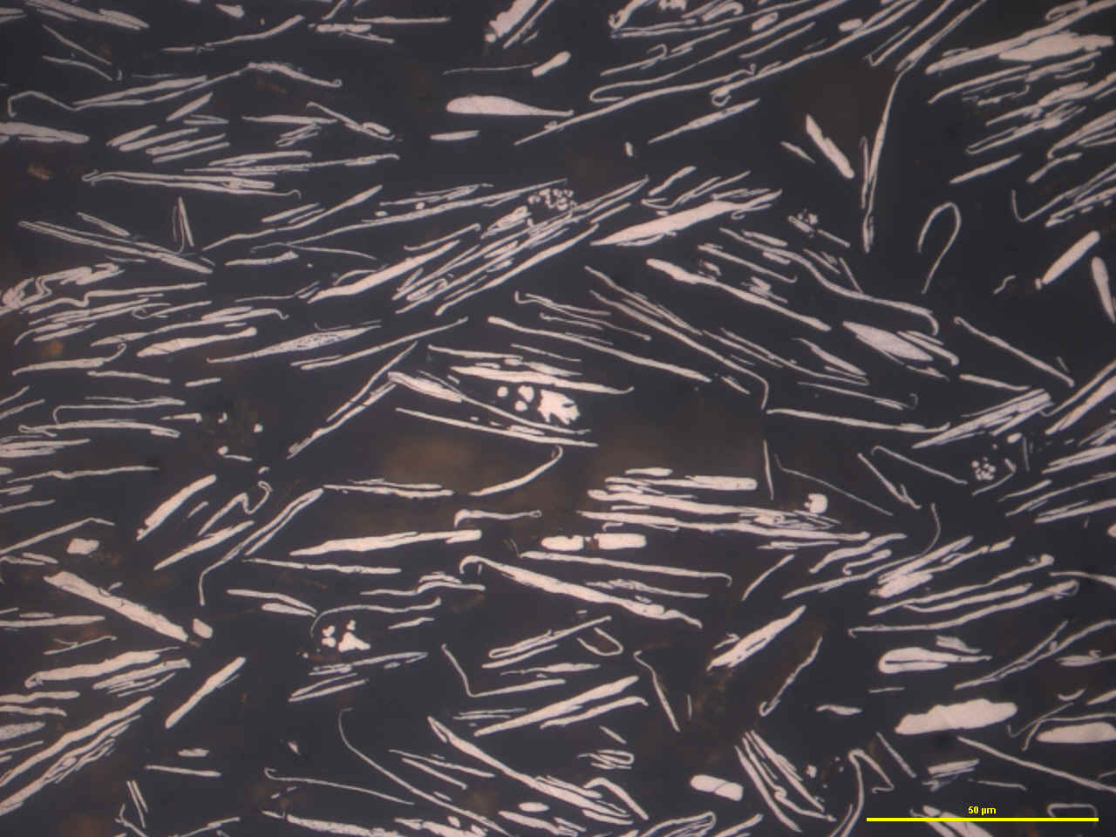
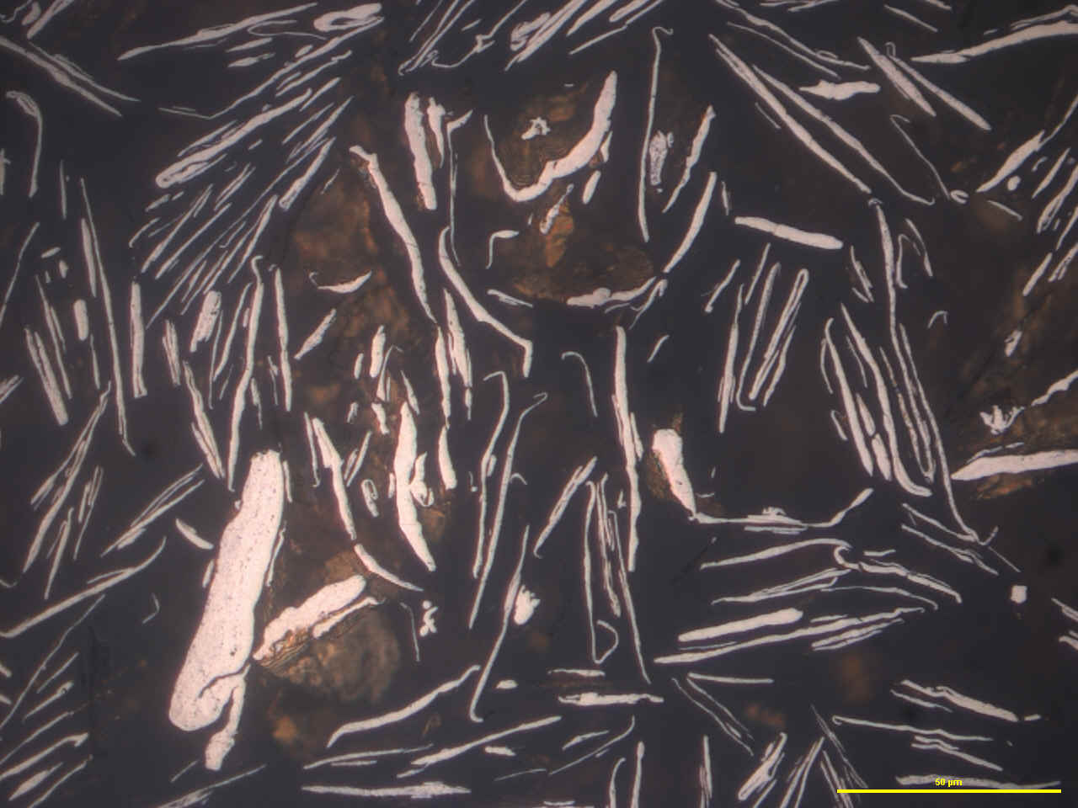
Cuivre lamellaire MP 10160 – ref 6600615
Grossissement x 600
Grossissement x 600

